Slide 1
LLM辅助并发程序修复
组员：廖振华、鲁浩、魏浩天、王禹涵、牛海兴

Slide 2
LLM辅助并发程序修复
目录
项目选题背景
国内外研究现状
研究目标与路线
4. 预期成果与时间安排

Slide 3
选题背景
软件系统规模持续扩大，多线程与并发编程已成为现代软件提高性能的通用手段，随之而来的并发缺陷（如死锁、数据竞争等）其定位与修复成本也不断上升。传统自动程序修复方法依赖规则模板或静态分析，面对复杂并发场景时，往往受到上下文不足和补丁表达能力有限的约束。近年来，大语言模型（LLM）具备强大的代码理解能力，能够基于自然语言 issue 描述生成修复补丁，为 APR 带来了全新的技术路径。
SWE-bench 基准将真实 GitHub issue 与对应测试结合，提供了接近真实工程场景的评测环境。AGENTLESS（Xia 等，2024）是这一方向的代表性工作，它提出了一种非交互式修复流程，将复杂的 agent 决策拆解为文件级定位、相关元素定位、细粒度定位和补丁生成等清晰的步骤，具有流程清晰、实验控制容易的特点，非常适合作为基础系统进行本地复现与扩展。

Slide 4
LLM辅助并发程序修复
目录
项目选题背景
国内外研究现状
研究目标与路线
4. 预期成果与时间安排

Slide 5
国内外研究现状
自动程序修复研究始于 2009 年前后，经历了从早期依赖搜索（如遗传编程 GenProg）、模板匹配（如 TBar）到深度学习的演进。传统方法在面对开源项目复杂语义时泛化能力不足。近年来，随着预训练语言模型（如 CodeT5）及大语言模型的发展，研究者开始利用自然语言问题描述、代码上下文和测试反馈作为输入，直接生成候选补丁，APR 技术进入了大模型驱动时代。
当前基于 LLM 的自动程序修复通常包含三个关键环节：一是缺陷上下文构建（即从大型代码库中选择相关文件和片段）；二是补丁生成（即由大模型生成 diff 或编辑代码）；三是补丁验证（利用测试用例判断是否正确）。AGENTLESS 将其拆解为清晰的非交互流程，有效降低了 agent 的交互复杂度与调用成本。
并发缺陷包括数据竞争、死锁、原子性违反等类型，其最大特征是触发的非确定性。现有研究指出，这类缺陷的测试通常需要通过多线程压力、重复执行或超时机制来提高 bug 暴露概率。在自动修复领域，传统的单次测试通过标准（Pass-or-Fail）面临重大挑战，对补丁进行多轮运行评估和并发安全性静态检查正逐渐成为行业共识。
随着基准测试从合成任务走向真实开源仓库（如 SWE-bench），越来越多研究开始关注补丁的正确性保持与评测可解释性。在学术界，通过强化学习或双模型筛选提升修复质量已成为热点。对于低成本复现项目而言，在标准流程基础之上通过定制化 Prompt 和轻量静态检查项（如 patch_risk 分析）来进行针对性改进，已被证实是一种高性价比且科学性明确的研究方向。

Slide 6
LLM辅助并发程序修复
目录
项目选题背景
国内外研究现状
研究目标与路线
4. 预期成果与时间安排

Slide 7



研究目标
1。在该论文基础上进行架构复现
2。在该论文基础上增加并发检测模块、稳定性评测模块、提示词优化，进一步怎加架构在处理并发程序代码的鲁棒性
YOUR TITLE HERE
请输入标题内容

Slide 8
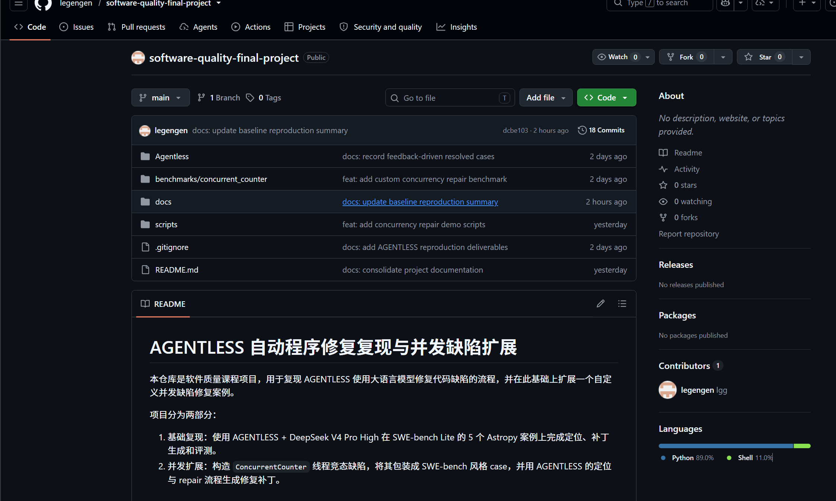
路线
[待分析案例] → [AGENTLESS] → [可疑文件定位] → [相关元素定位] → [细粒度定位] → [生成修复补丁]（拟优化并发语义提示） → [验证修复补丁]（拟增加多轮验证、轻量静态检查）
（1）针对案例，采用测试集SWE-bench Lite ，力求实现与论文相持的自动程序修复复现
（2）针对补丁验证不确定性，采用多次执行方式
（3）针对并发缺陷分析，优化提示词，以及增加静态检查模块，提升修复稳定性

Slide 9
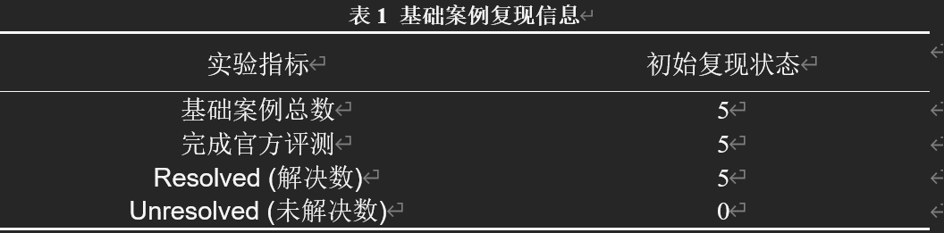
目前成果
项目完成基本环境搭建，并基于AGENTLESS与SWE-bench Lite实现了五个基础案例复现
● 基础环境与后端接入：完成了 WSL + Docker 的本地评测环境搭建，并成功接入了 DeepSeek V4 Pro High 作为大语言模型后端。
基础案例初步跑通：针对 5 个 SWE-bench Lite Astropy 基础案例进行了全流程验证，初步结果表明定位和修复流程可以闭环（如表1所示），验证了本地框架的正确性。

Slide 10
技术选型
（1）框架 AGENTLESS（利用代码定位、修复、补丁验证实现无需代理的自动解决复杂问题，整体设计简洁且有效，避免了复杂的代理决策和工具使用。）
（2）基础环境 WSL + Docker （Docker是一种广泛使用的容器化平台，允许应用程序及其依赖项打包到一个可移植的容器中，便于实现快速复现与并发改进模块的编排）
（3）测试数据集 SWE-bench（论文原生数据集，可有效体现效果）
（4）LLM模型 DeepSeek V4 PRO （成本低，支持代码生成，无需本地部署）
（5）提示工程 手动设计Few-shot提示模板，显式提示大模型关注并发错误
（6）验证方式 重新运行测试工具 + 原生框架检查+改进的静态分析模块

Slide 11
LLM辅助并发程序修复
目录
项目选题背景
国内外研究现状
研究目标与路线
4. 预期成果与时间安排

Slide 12
预期成果与时间安排
1.原型系统：改进后的基于AGENTLESS的自动化程序修复框架，优化并发缺陷修复
2.实验分析报告：包含修复成功率、并发缺陷修复设计、提示词设计；
3.课程展示材料：PPT、演示视频、代码仓库（GitHub）；
4.技术指标：支持 --repeat 10 以上，输出 pass_rate的多轮验证；自动化输出 risk_level，精确识别无锁高危补丁
阶段 | 时间 | 任务
第1周 | 调研与工具熟悉 | 阅读 AGENTLESS 论文及源码，配置 WSL、Docker、Python 基础开发环境。
第2周 | 论文路线结果复现 | 接入 DeepSeek Coder 接口，执行官方 SWE-bench Lite 5个案例的定位与修复复现。
第3周 | 并发缺陷数据集构建 | 手工构造线程竞态并发缺陷案例（ConcurrentCounter），编写本地多线程压力测试用例。
第4周 | 框架改进 | 实现并发 Prompt 增强、多轮评测逻辑和静态 patch_risk 模块，收集 no-op/gold 数据进行对比验证。
第5周 | 结果整理 | 整理系统各个模块文档，统计量化实验数据，编写并完善最终项目论文与提交材料。

Slide 13
参考文献
[1] Xia C S, Deng Y, Dunn S, Zhang L. Agentless: Demystifying LLM-based Software Engineering Agents. arXiv preprint, 2024.
[2] Jimenez C E, Yang J, Wettig A, et al. SWE-bench: Can Language Models Resolve Real-World GitHub Issues? ICLR, 2024.
[3] Le Goues C, Nguyen T, Forrest S, Weimer W. GenProg: A Generic Method for Automatic Software Repair. IEEE Transactions on Software Engineering, 2012.
[4] Monperrus M. Automatic Software Repair: A Bibliography. ACM Computing Surveys, 2018.
[5] OpenAI, DeepSeek 等大语言模型相关技术文档与 API 说明.

Slide 14
THANKS
期待您的指正

